Slide 1



(^)冲名娥泠趔恭姝ブ农松茂故 _卜\ ••〇 )••：!>.! 〇.1๙1»^ ••- <く•. **衫、•久、’
智慧行
给共享两轮车一个“安全的家”
■
I：
..1
项目负责人 职教赛道
:历丞
:创业组

Slide 2



智慧行
マ ZHIHUIXING
V湖南艺洋电气有限公司
成立时间：
2019 年04月 29日
し.‘：^- .-•リ
地点：
株洲云龙示范区职 教大学城智慧路1 号,创新创业大厦
I团队目标：_ 专注于让共享资源 更好服务师生
统一社会信用代码 91430200厘六4く^82?9し1
>11%
名
称
湖南艺洋电气有限公司
注
册
资
本
伍佰万元整
类
型
其他有限责任公司
成
立
曰
期
2019年04月29日
法定代表人
厉丞
营
业
期
限
长期
经营范围
变压器、整流器和电感器制造；轨道交通设备、电气设备、机 电产品、电子产品的设计、制造、修理、销售；轨道交通设备 的租赁及进出口业务；轨道交通设备领域技术开发、技术咨 询、技术转让及技术推广服务；轨道交通教学、实验、智能设 备、仪器仪表、エ器具等产品的销售、安装、维护服务。(依 法须经批准的项目,经相关部门批准后方可开展经营活动)
住
所
株洲云龙示范区职教大学城智慧路1 号湖南铁路科技职业技术学院1号实 训楼大学生创新创业中心409号
登记机关
年 月ブ曰
物^^^^^
」
http://www.esxt.gov .«1
国家市场监督管理总局监制
国家企业信用信息公示系统网址：

Slide 3
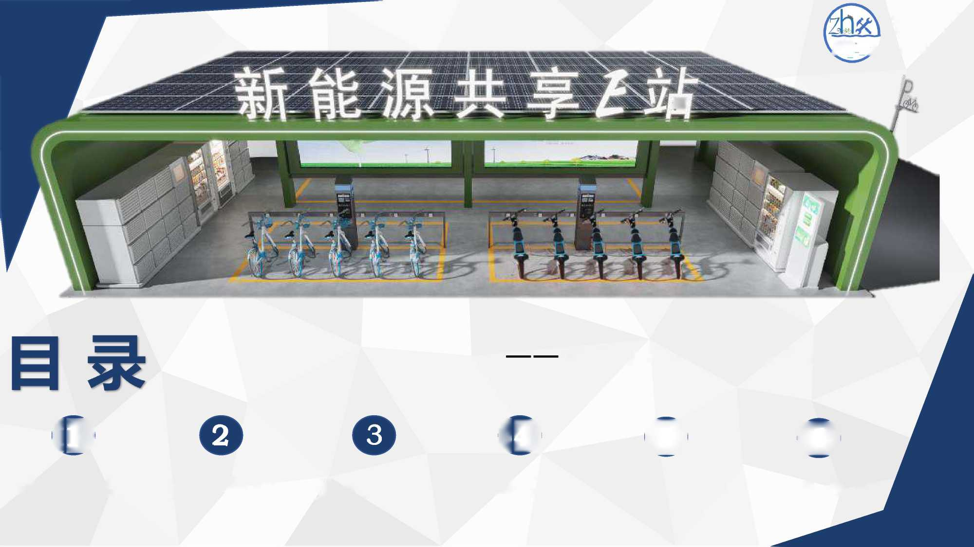
智慧行
戸 ノ ZHIHUIXING
纒
7
您身边的一体式維保服务站
省〇 く4 科 料
背景介绍 项目介绍 盈利模式 市场分析 团队介绍 未来规划

Slide 4


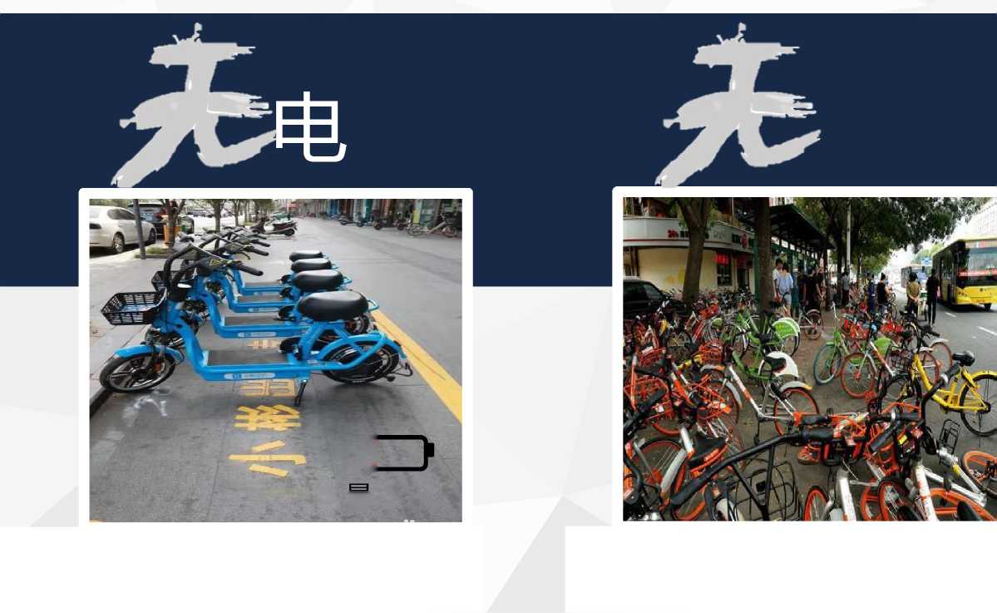
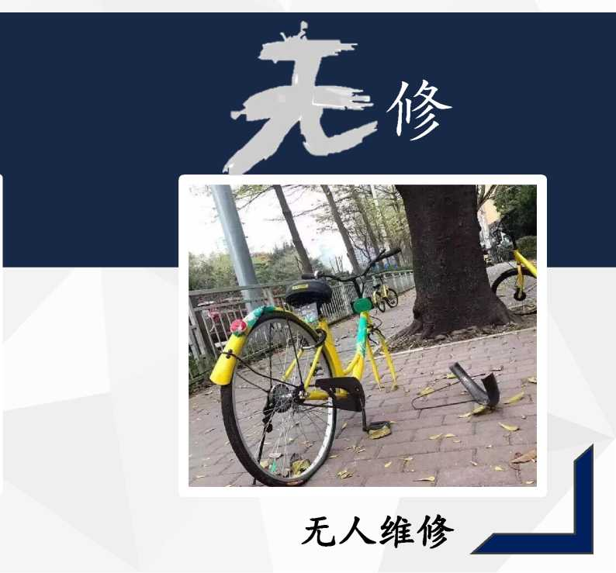
\智慧行
:ZHIHUIXING
共享单车公司的前期竞争导致过量投放,造成有车无电、
乱停乱放、維修不及时之类的
“三无问题”
序
1% [
--——-'
电量不足
有车无电
乱停乱摆

Slide 5


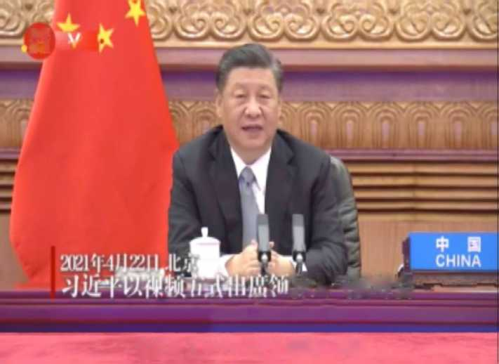
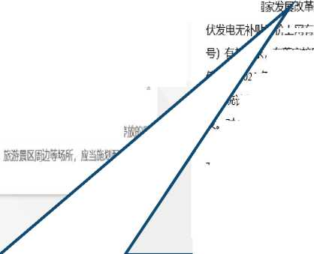


め智慧行
マ ZHIHUIXING
共享两轮车的使用、太阳能的应用,符合碳中和、碳达峰理念
(2中华人民共和国交通运输部
9国家能源局
£^ 咐文๒的1 Energy Administrat^on
«关于2020年光伏发电项目建设有关事项的通知»
2020年纖崛建舫案
为建總低碳、安全麵能鵬,卿職电技术 进歩和成本降低,实现高质量发展,®做好2020年光伏发电 建^®有关要〇^如下。
央授 利»
索引号(
引导赫停鮮辆
运镝服务司
文号:
祕謎
娜
3 ----7 ノ戶 1-1
行職:
互联崛鉬行年
-积极推进平价上网项目建设。积极穷寺、优先推进无补 贴平价上网光伏发电项目建设,平价上网项目由各省级能漉主管 部门按照個 委国家能源局关于积极推进网电、光
掘：^6;酮相朗行车:指导恵见
(四)引导有序^伽滿柯醐姉特点,公众出行๙和互联网租赁自碎觀&硏究魅与獅麵補敝停放设施资源、 公众出行需麵醐的!毈娜制,引导醐租能行车运昔企业獅灘车辆,鵬业鵬鵬繼麵行,
韻自行较酮&_酿_行翅网獅自行车鮮设施,将_入獅飴麵体系_₁并与獅公共翅顧職鼠 娜推 进自行车_设,鼷断辎剛_«4性,数^自彳诗翅緒黼硫磯,難胡__購職®,鼸自行车通
汗上网有关工作的逋知»(发改能源［加⁹］ 19
,在落实接网、消纳等条件基础上组织实施,项目
๒年4月底前振我局并抄送所在地派出机构,我局将
行条件。
㈥推进自行倒解位设置和建设‘城市要制趟合本«游点的自行车停放区设謝支术导肱顧自行车停车点位设置.对不雖痔
计并适时公布。项目应在2020年底前能够笛案且开エ建
分人'砌会
:对2019年印发的第一批项目名单,如需调を4«苦。
二、瓣定需国家财祕贴项目竞争醐横。需国家财
蹴！路段,_市鼹__公共_、麵觀、鈕区、
攤自橘辟雜设1種设
政鑑补贴胞¹袱发电^目按照個家能觸关于2019年风电、 光^錦项目建设有关翱的蜘»(国能！新能［2019〕49号) 有关要羽紙
中国将力争203()年前实现碳达峰
习总书记首次在联合 国提出碳达峰理念
促进光伏发电的高质量发展

Slide 6



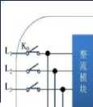


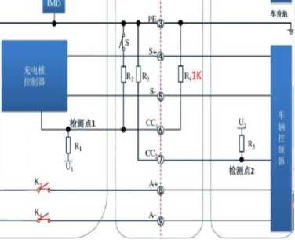
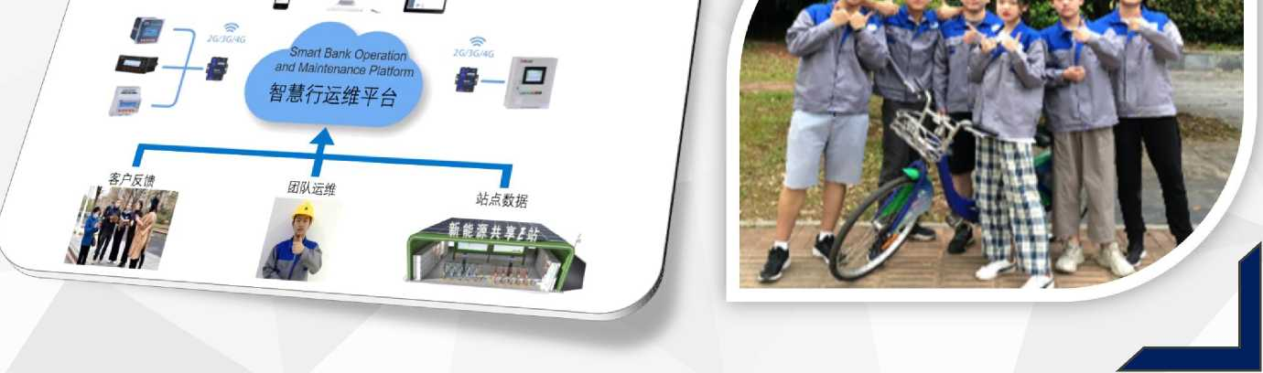

智慧行
:ZHIHUIXING
对于共享两轮车后期运維所遇到的三无现象,智慧行 团队针对性地设计出了 解决方案。
快速充电系统 • 智慧运維平台 •专业运維团队
智慧行运维管理平台
光电植廉地
輔肋
电源
-1

Slide 7
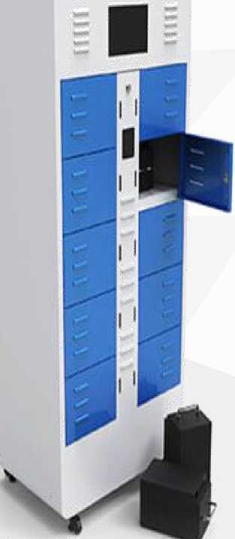
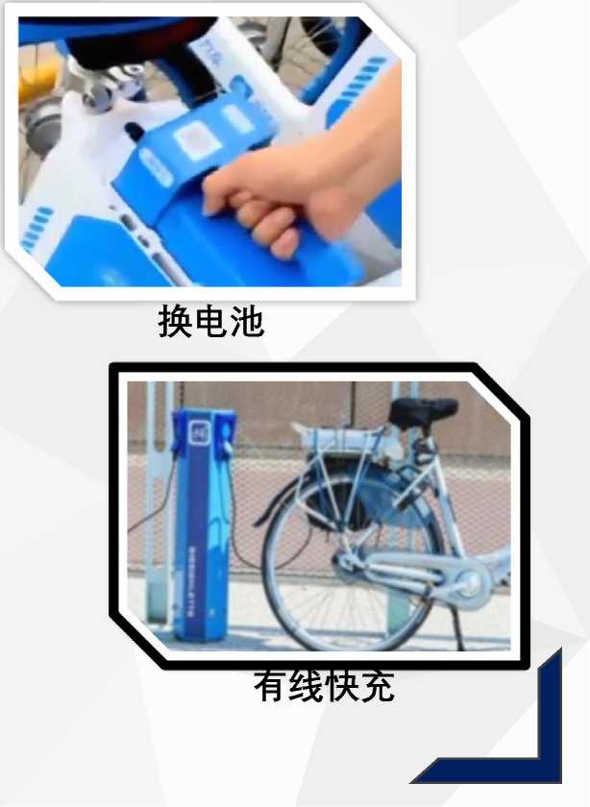
智慧行
快速充电系统
:ZHIHUIXING
两种充能方式
清洁：利用光伏发电,实 现站点清洁、自主供电。
快速：首创PPS充电方式,
直接提升42%的充电速度。
安全：采用DSP+FPGA控制系
统与8^8电池管理双重保护。

Slide 8

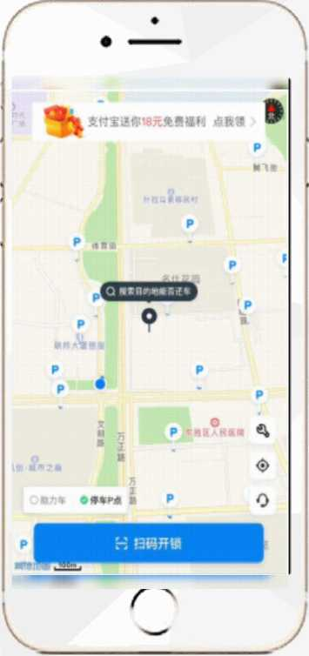
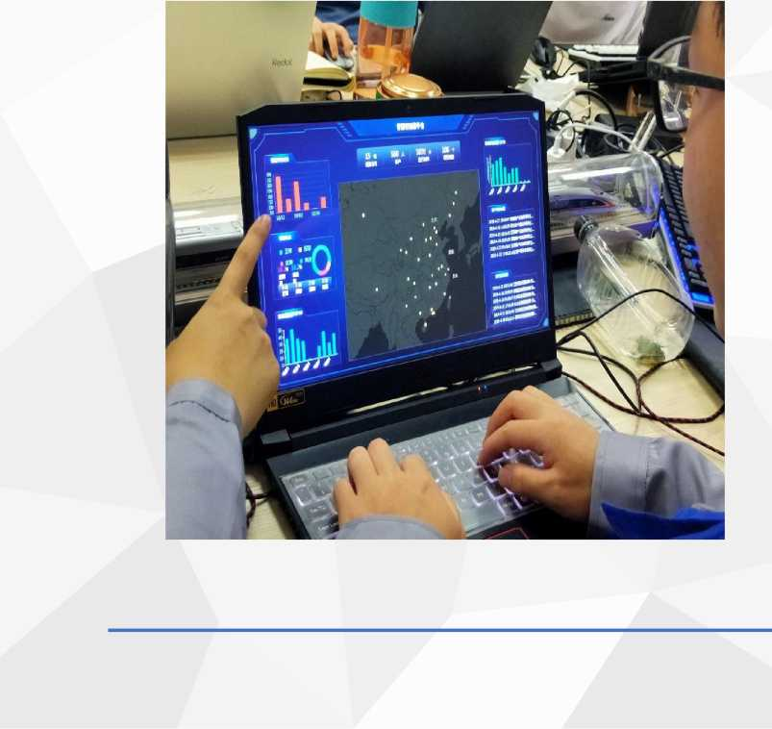
智慧行
智慧运维平台
て ZHIHUIXING
内部人员管理平台
維修人员人员管理平台
有安全
实时定位跟踪、电子围栏、防 丢寻车、确保每辆车“实名化”
督控制
随时查看站点内所有物品的实 时监测数据,对其进行智能管控 暫发现
实时定位不在站点内的车辆, 工作人员及时搜寻、调度

Slide 9
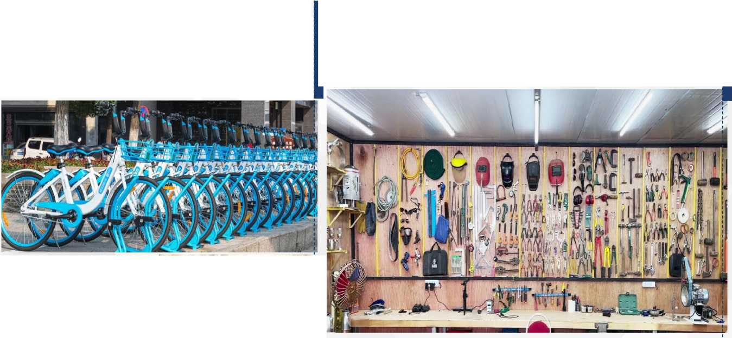



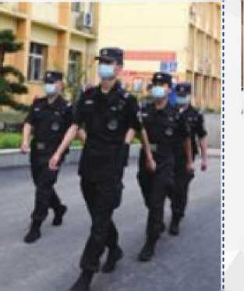



智慧行
专业运维团队
:ZHIHUIXING
胃^精细化管理模式
标准化运維流程
新能源共享£站运维手册
ェ作人员定时定 点巡逻,及时规范 共享单车的停放.
モ
2021年4月1曰
智慧行团队
湖南艺洋电气有限公司
共同编制
ェ欲善其事 必先利其器

Slide 10


智慧行
引领
教—育
:ZHIHUIXING
智慧行团队深入贯彻落实«十三五 规划»推动 工学结合”
国务院关于印发国家教育事业发展
校内主要工作是校园车辆的摆放、高峰 期车辆调度、故障车辆的管理等。
“十三五”规划的通知
国发〔2017〕4辛
各省、自»区、直辖市人民政府,务院各部委、各直属机构：
现将(：国家教育事业发展"十二五"規划»印发给你们,请认真贯彻执行。 国务院
2017年1月10日
国家教育事业发展‘‘十三五”规划
与校方勤エ俭学部门合作,锻
围绕深化产教融合、校企合作、工学结合主线
炼学生专业技能同时获得一定收入。
达到勤エ俭学的目的 〇
奶省省泠外氏碣卞為擀彳

Slide 11



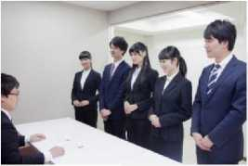
智慧行
预计五年内
:ZHIHUIXING
提供岗位
带动就业人数
国务院关于印发国家教育事业发展
“十三五”规划的通知
国发［2017〕4号
各省、自治区、直辖市人民政府,0务院各部委、各直属机构₁
现将«国家教育事业发展"十三五’’规划»印发给你们,请认真贯彻执行 国务院
2017年1月10日
巴站的基础建设需 要大量建筑性人员
国家教育事业发展“十三五”规划
1」ザ
1增强创业带动就业能力
制定太;^ 層 _-
三、提升创业带动就业能力 /
坚持深化'‘放管服”改革,不断优化创业坏境£₁₁₁₁₁₁₁₁₁^!^彳富通道.激发全 社会支持创业、参与创业的积极性,不断增强创^!带动就业能力。
(六>畅通创业创富通道»
加快形成有利于劳动者参与创北的政策环境。深化行政审批制度改革、收费 管理制度改革、商事制度改革.创新监管方式,优化政府服务,降低市场准入门 檻和制度性交易成本,破除制约劳动者创业的体制机制障碍。拓宽创业投融资渠 道,管好用好创业担保贷款,合理增加贴息资金投入.扩大担保基金规模,鼓励 金融机构充分依托互联网信息技术,通过大数据、交叉信息验证等方式,科学评 估还款能力,优化贷款审批流程,提升网络平台创业主体和小微企业创业主体贷 款的便捷性和可获得性。落实促进高校毕业生、退役军人、残疾人、登记失业人 员等群体创业的税费优惠政策。加大对初创企业的场地支持,设施提供、房租减 免、住房优惠等政策扶持力度,降低创业成本。
工作人员岗前培训需 要大量相关培训老师
与校方合作,毕业 生可进入公司实习

Slide 12

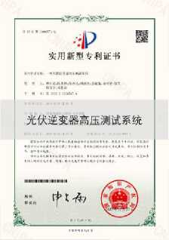
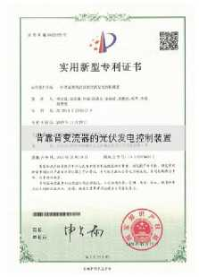
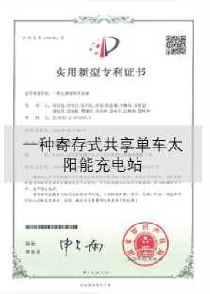
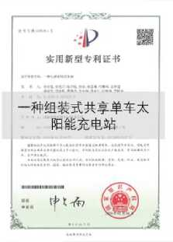
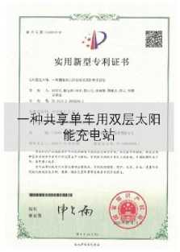
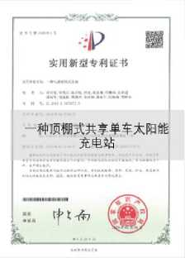
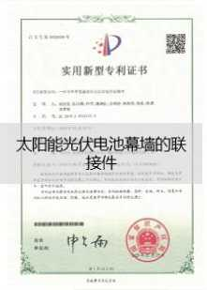
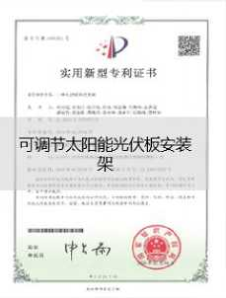
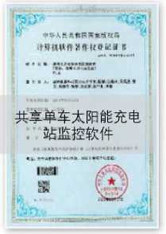
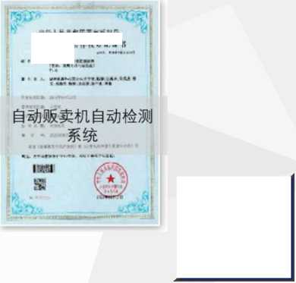
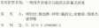

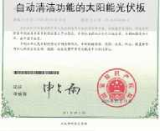



智慧行
:ZHIHUIXING
目前,我们团队已获得的九项专利 实现了对项目核心技术的保护！
三项软著
■’妒
实用新型专利证书
卜£^ - -- ------
ヘ ||•华人" け蛘良状件»记番15 癱» *■_*« 屬»«1 ‘
* » II » »^«0
• » • I 耦»*屏»-駟»舉.;;离*
1 拳««₁ >«*!>"« «■
••单人民吒«ロ:««今»» け场«秋件»««0^1« «
共享单车太阳能充电站 。逢营管理系统

Slide 13



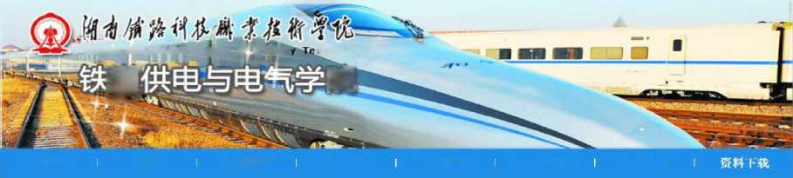
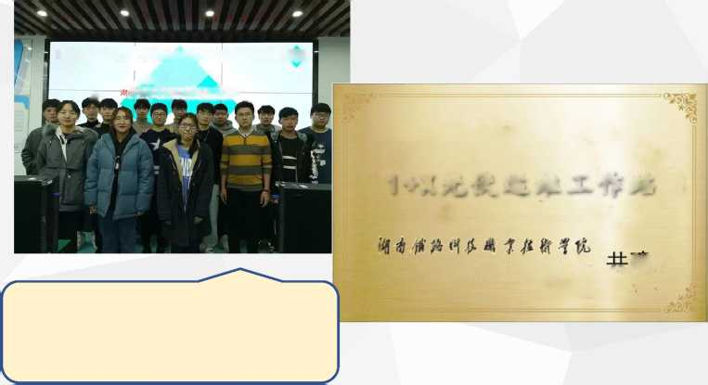
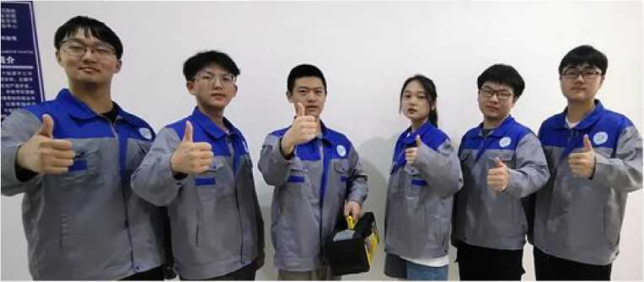
智慧行
ZHIHUIXING
碳中和智能检;
Hunan Vocational Cali
|69£ 0€ 卩3“湘,
c hnology
声
院
破 中和智能监测站
Intelligent monitoring station for carbon neutralization
学院首页
首页
学院概况
专业建设
党建工作
学生工作
招生就业
碳中和智能监测站
湖南省生态坏境斤 二〇二〇年七月
光伏工程技术专业
发布时间：2019年03月24曰18:56作者：龚事引 来源：铁道供电与电气学院 測览次数：1081
我校设有光伏专业并配备有相应的专
业监测站与工作站,平台资源雄厚。
2(^ "1₊乂"|光伏电站运毡职业技能等级考试
▼ ▲(中级)
—>—▲铁路科技职业技术学-考点
1+*光伏运维工作站
湖南省生态环境厅ハぼ
ı+x光伏运维工作站
专业运維团队

Slide 14

智慧行
主营业务与目标客户
:ZHIHUIXING
V
智慧运维
共享资源整合
煤体文化宣传
共享单车企业
共享资源企业
需要宣传服务的甲方

Slide 15





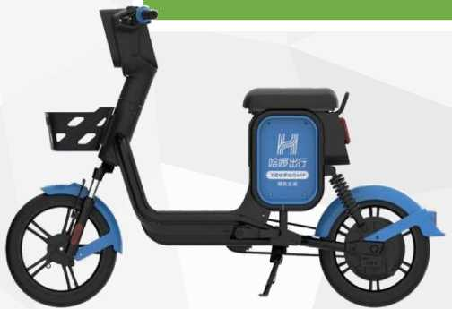


智慧行
/ ZHIHUIXING
智慧行运维
合作伙伴
收费标准
智能充电
智能維修
智能调度
越酮祕な

Slide 16

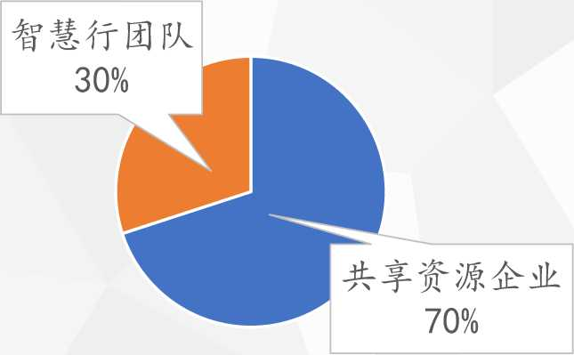
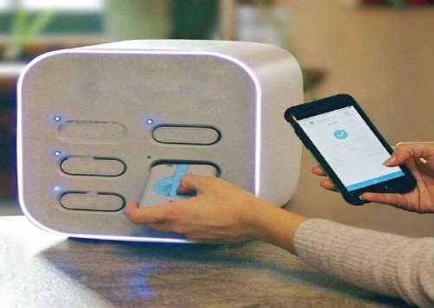
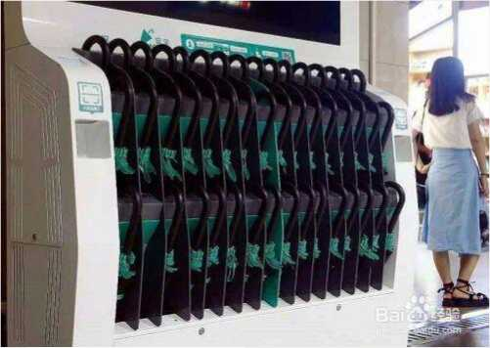
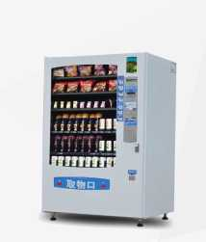
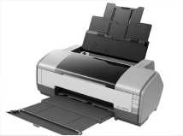
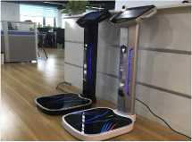


@智慧行
ZHIHUIXING
共享资源整合
因地制宜,按需供配
共享充电宝
023
■■ ---------------
。V*
共享充电宝
共享雨具
共享收益分配图
共享打印机 共享贩卖机 共享电子秤
其他共享产品

Slide 17


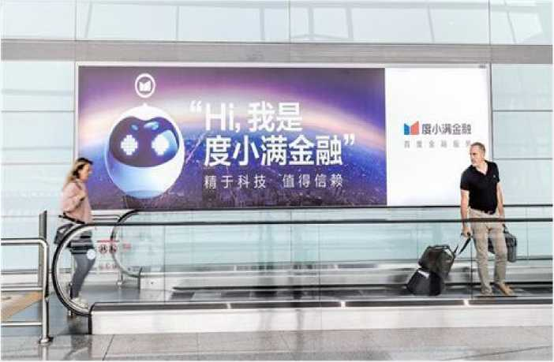
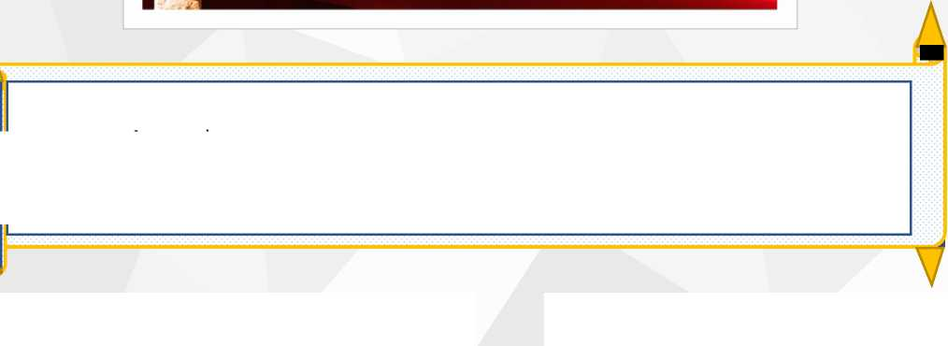
智慧行
:ZHIHUIXING
公益媒体宣传
业媒体宣传
逆
铿稱奋进的脚步
续写春天的故衷
胸怀千秋伟曲恰是百年风华 .热烈庆祝中国共产党成立100周年
' ๒11111>>₁幽^
不忘初心永远跗党走
• >«• 11«»" I •*•«*■*•^ **•«*■■人,■■•'•瞻 *■1*^ >** 1^1*« *■■■**«.(；**く^**^* *〇*〇«***^. «••
每个站点商业宣传收费表(单位 |  |  | し:元)
规格 | 包月收费 | 季度收费 | 包年收费
2m*5m (2个) | 4000 | 10000 | 40000
1.5m*4m (4个) | 3000 | 8000 | 30000
各斗百年踏,启航新征程

Slide 18


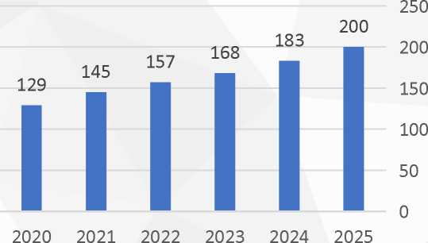

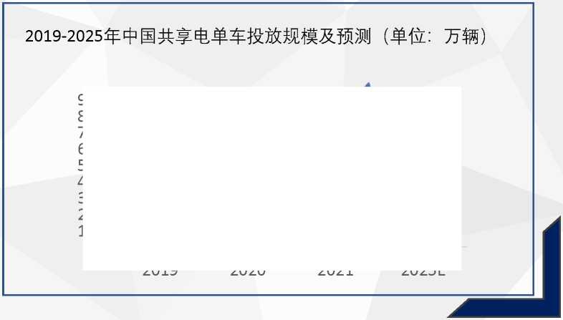
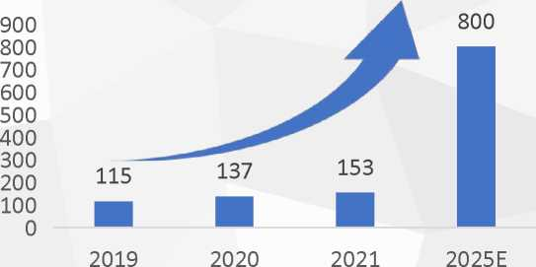

智慧行
:ZHIHUIXING
2020-2025年中国共享电单车收入规模及预测(单位：亿元)
市面首家
市场上专业的共享单车后期維修的公司极 少,我们是首家针对校园区域的运維站
市场广阔
全国共享助力车约250万辆,预计2025年 达800万辆,市场迫切需要专业运維团队
师生支持
经过网上问卷调奎,各高校大部分师 生对于共享助力车进校园持支持态度

Slide 19


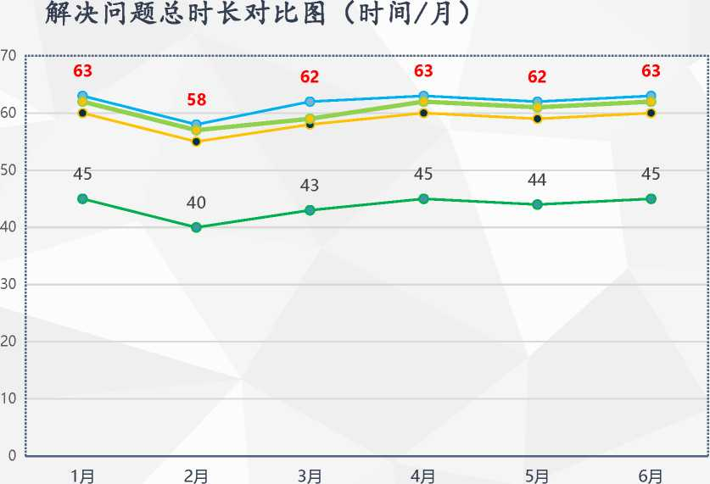
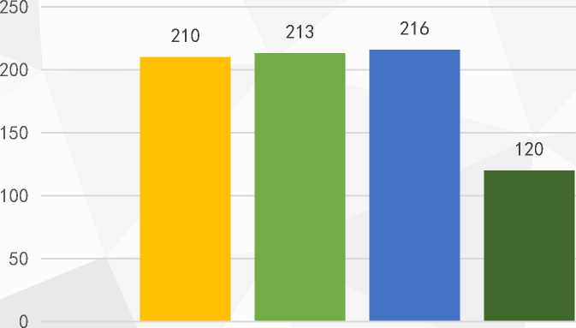
智慧行
ZHIHUIXING
运营成本对比图(单位/万元)
■牛猫出行 ■青桔单车 ■哈罗出行 站
已站 •牛猫出行
通过分析可得出：
使用已站可减少46%的运营成本。
通过以哈罗出行可得：青桔单车
已站相比企业可提升25%运维效率。
说明：同等与在株洲职教城内运维1000俩共享单车一年的运维成本分析

Slide 20

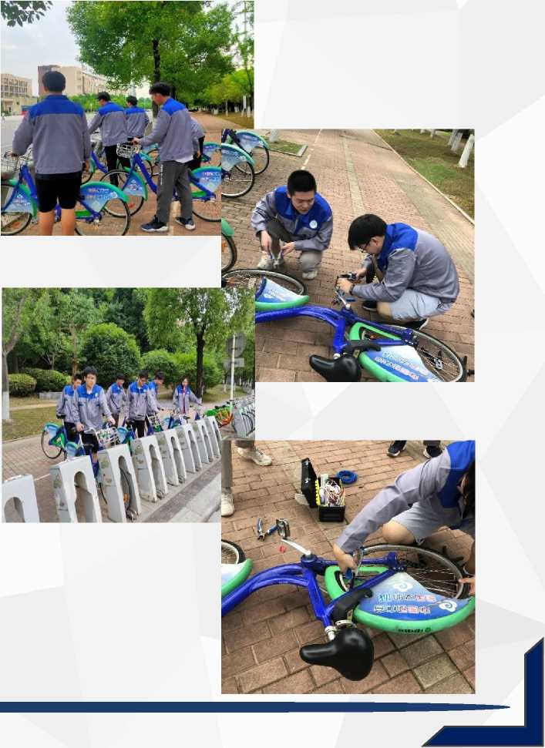
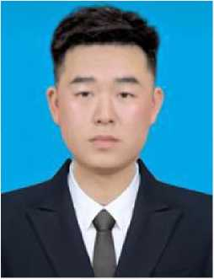
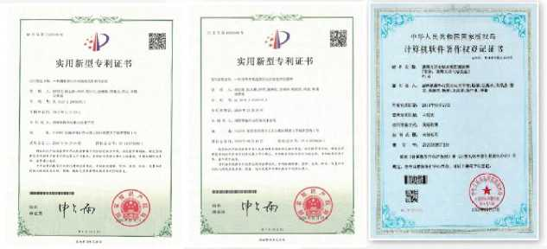
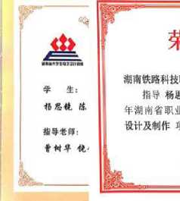



智慧行
:ZHIHUIXING
负责 人 带领 团队 进 行实 践
奈誉在
项目负责人 厉丞
湖南铁路科技职北技米学院曾树华张敏海老师1
指导厉丞、杨思镜、黄煜同学参加2019年湖南 省职业院校技能竞赛高职组电子产品设计及制作
项目荣获一等奖。 し—
2018年湖南省大学生电子设计竞赛(了I杯)一等奖。 2019年湖南省职业院校技能竞赛高职组一等奖。 2020年湖南省职业院校技能竞赛一等奖。

Slide 21
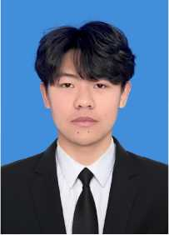
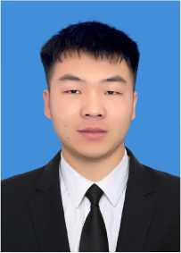






团
队 成 员
吴勇力
财务负责人
邵琪
技术负责人 深度技术控
陈浩
人事负责人 识人“鹰眼〃
杨帅
工程负责人 工程质检者
财务小能手
认真的样子“真师”
李文豪 刘雨晴
宣传负责人 策划负责人
媒体编辑及 项目策划
宣传大师 领导者

Slide 22









由必智慧行
产—,ZHIHUIXING
吉跃奇
人事指导
刘行亮
财务指导
曾在某公司人力资 源部工作,为我们 人才招聘与人才培 养作指导
曾担任某公司财务 经理,为我们做财 务预算与理论指导
与王维老师的合影
王維
市场顾问
担任湖南诚鑫会计有限公 司股东、高管,市场直觉 敏锐,经验丰富！现担任 本团队市场顾问,分享了 很多市场知识。
沈辉
技术指导
光电学教师,为我 们光伏顶棚做出可 建设性指导
任亮亮
安全顾问
哈罗出行株洲分区 负责人指导我们共 享单车质检工作
团队与王维老师的合影

Slide 23












智慧行
:ZHIHUIXING
已在湖工大运維三个月,累计收入 6.7万元,得到了广大师生的好评
产品维修服务协议
1-甲81?笠订让»的«6肉
2■本®肉一式两!5方咨执一财,輿寅胃®去！»”力•
甲方,上»*9正招络料枝8质公苗
乙'»‘獅艺择助^^»相
投5好»>0,-、乙!5方時尊乙方»甲方共窣肋?!*系 列?^»供枝术曲格僵®•,井达_7■协祝, --严贴存&^, ¢¢31 行
现已与哈啰出行达成签订协议, 成为长期战略合作伙伴
I&题龙行井草助力车
:-制卿販视埼,乙施»棚内-
三、乙方#为-方产®的枝相»护»*•提供軋
务®8, «£上»»正^络科技有*&司的く»务*®■«>«产品推»•«
糾嚣
经过湖南铁路科技职业技术学院复核审 批之后,立即建设四个样板站点

Slide 24


智慧行
:ZHIHUIXING
股权分配图
本项目计划出让10%的股权,融资 300万元, 资金。
融资资金用途
用途 扩大服务 技术迭代 团队建设
资金占比 50% 30% 20%

Slide 25



智慧行
发 |  | 方 | 略
:ZHIHUIXING
“221”规划
“111”目标
2024面向全国大学校 园园区,势必拿下2000 所高校订单、服务2000 万师生、营收突破1亿元
“2588”计划
在2023完成湖南省 全面推广,争取进入 100所高校、服务100万 师生、营收突破1000万 元〇
在2021年底推广至 职教城,安置25个站点 进入8所高职院校,服 务8万在校师生。

Slide 26

新能源忘站
助力綠色出行
—智慧行、我能行

